Slide 1
提供部分例题供学习参考
习题讲解1：
针对二元算术表达式，a+b*(c-d)-e/f，请完成以下要求，
（1）给出这个表达式的后缀形式和前缀形式；
（2）画出这个算术表达式对应的二叉树。
前缀表达式(Prefix Notation)是指将运算符写在前面操作数写在后面的不包含括号的表达式，而且为了纪念其发明者波兰数学家JanLukasiewicz，所以前缀表达式也叫做“波兰表达式”
后缀表达式(Postfix Notation)与之相反，是指运算符写在操作数后面的不包含括号的算术表达式，也叫做逆波兰表达式
中缀表达式(InfixNotation)就是常用的将操作符放在操作数中间的算术表达式。前缀表达式和后缀表达式相对于中缀表达式最大的不同就是去掉了表示运算符优先级的括号
Notes:
https://blog.csdn.net/qq_22771739/article/details/88077977

Slide 2
习题讲解1：
针对二元算术表达式，a+b*(c-d)-e/f，请完成以下要求，
（1）给出这个表达式的后缀形式和前缀形式；
（2）画出这个算术表达式对应的二叉树。
提示：
前缀表达式对应于二叉树的前序遍历
中缀表达式对应于二叉树的中序遍历
后缀表达式对应于二叉树的后序遍历
表达式转二叉树，树的树叶是操作数（常数或变量），而其他节点为操作符。
中缀转后缀：
1.首先将这个中缀表达式的所有运算加括号 ((a+(b*(c-d)))-(e/f))
2.然后将所有运算符放到括号后面，这样就变成了 ((a(b(cd)-)*)+(ef)/)-
3.把所有括号去掉 abcd-*+ef/-, 这样就得到了后缀形式
Notes:
https://blog.csdn.net/qq_22771739/article/details/88077977

Slide 3
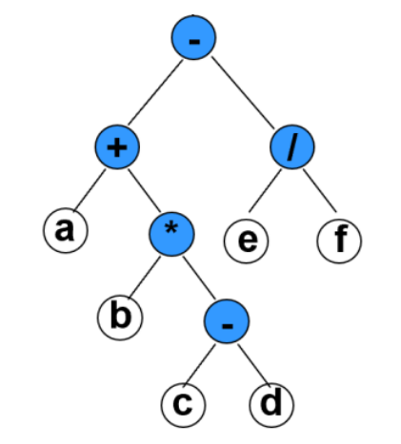
习题讲解1：
针对二元算术表达式，a+b*(c-d)-e/f，请完成以下要求，
（1）给出这个表达式的后缀形式和前缀形式；
（2）画出这个算术表达式对应的二叉树。
解：后缀：abcd-*+ef/-
前缀：-+a*b-cd/ef

Slide 4
后缀表达式计算机求值
从左至右扫描表达式，遇到数字时，将数字压入堆栈，遇到运算符时，弹出栈顶的两个数，用运算符对它们做相应的计算（次顶元素 op 栈顶元素），并将结果入栈；重复上述过程直到表达式最右端，最后运算得出的值即为表达式的结果
例：后缀 abcd-*+ef/- 当a=3, b=4， c=5, d=2， e=6, f=3，
3 | 4 | 5 | 2 | - | * | + | 6 | 3 | / | -
1.从左到右扫描,将3、4、5、2压入栈；
2.遇到-运算符，因此弹出5和2（栈顶元素），计算5-2的值3，并压入栈；
3、遇到*运算符，弹出4和3（栈顶元素） ，计算4*3=12，压入栈；
4、遇到+运算符，弹出3和12（栈顶元素），计算3+12=15，压入栈；
5、扫描6和3，压入栈；
6、遇到/，弹出6和3（栈顶元素），计算6/3=2，并压入栈；
7、遇到-，弹出15和2（栈顶元素），计算15-2=13， 入栈；
8、继续扫描，结束，栈顶元素值即为表达式的值。
☑参照 a+b*(c-d)-e/f计算得到 3+4*(5-2)-6/3 = 3+4*3-2=3+12-2=13
⧫ 为什么要设计后缀表达式，有什么好处？
便于用栈实现计算，而且不需要表示运算符优先级的括号。

Slide 5
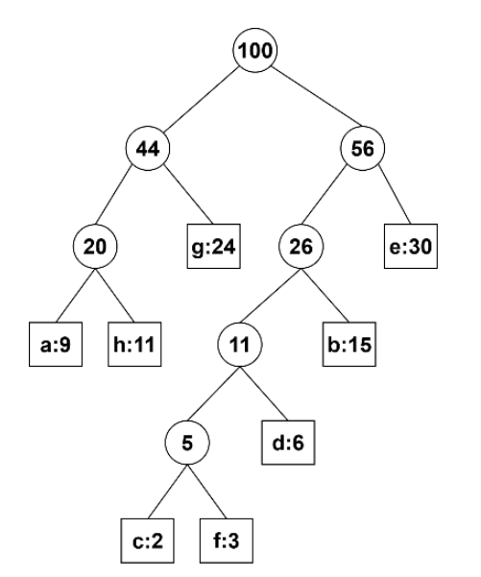
习题讲解2：
假设用于通信的电文由字符集{a,b,c,d,e,f,g,h}中的字母构成，这8个字母在电文中出现的概率分别为{0.09,0.15,0.02,0.06,0.30,0.03,0.24,0.11}，请为这8个字母设计哈夫曼编码（要求画出哈夫曼树）
解答：
不严格限制左右
a: 000, b: 101, c: 10000, d: 1001, e: 11, f:10001, g: 01, h: 001
01 序列可不同，但码长不对则一
定错误。
注意：这里要声明是
概率乘以100后描述。

Slide 6
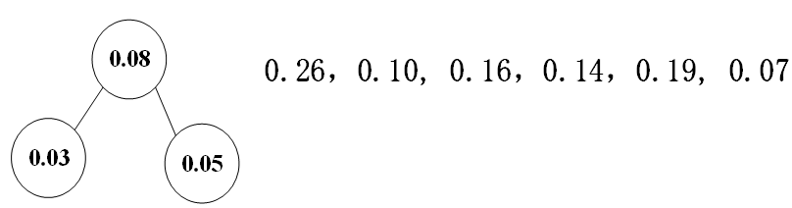
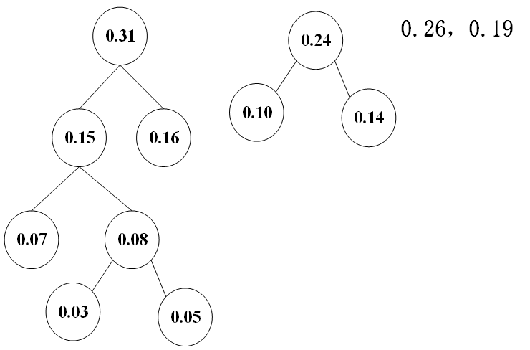
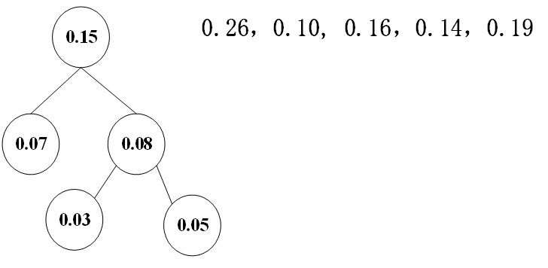
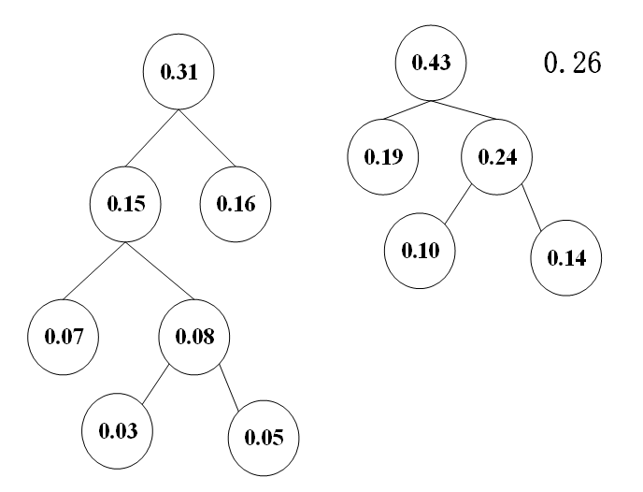
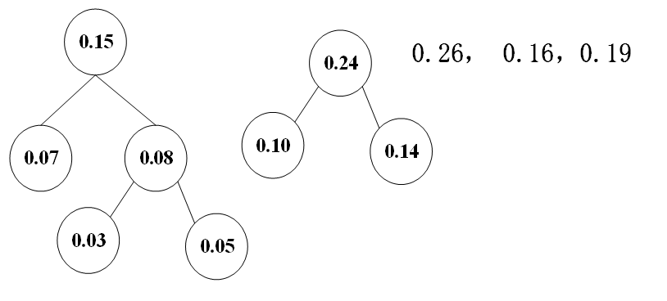
习题讲解2：8个叶子结点，权重为W={ 0.05, 0.26, 0.03, 0.10, 0.16,0.14, 0.19, 0.07 },请绘制一个哈夫曼树，并设计哈夫曼编码
①
④
②
⑤
③

Slide 7
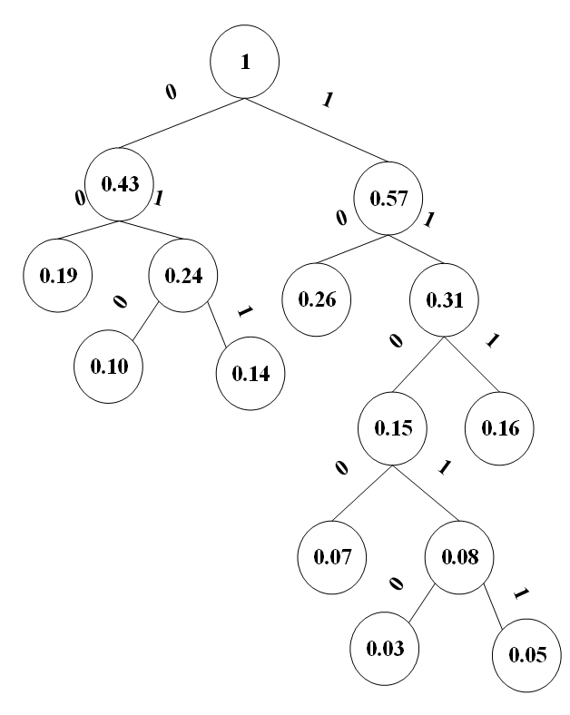
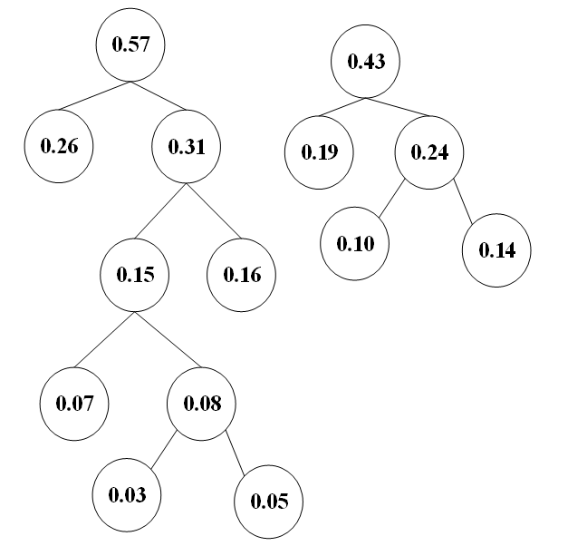
习题讲解2：8个叶子结点，权重为W={ 0.05, 0.26, 0.03, 0.10, 0.16,0.14, 0.19, 0.07 },请绘制一个哈夫曼树，并设计哈夫曼编码
⑥
⑦

Slide 8
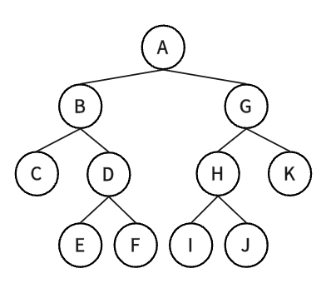
习题讲解3：
给出以下二叉树的先序、中序和后序遍历序列
先序遍历序列为：
{A，B，C，D，E，F，G，H，I，J，K}
中序遍历序列为：
{C，B，E，D，F，A，I，H，J，G，K}
后序遍历序列为：
{C，E，F，D，B，I，J，H，K，G，A}
二叉树的高度为？
空二叉树高度为0，左侧二叉树高度为4。

Slide 9

习题讲解4： 对广义表GL=（a,(b,c,d)）说明表头和表尾，绘制其头尾链表存储结构
答： 表头：a 表尾：（（b,c,d））
0 | b
0 | c
0 | d
0 | a
1
1
1 |  | $$Λ$$
GL
1
1 |  | $$Λ$$

Slide 10
习题讲解5：
已知两个带表头结点的单链表A和B，其元素值递增排列，设计一个算法，将A和B合并成一个递减有序（相同值只保留一个）的链表C，并要求利用原表结点，要求给出问题求解的算法描述，并分析其时间复杂度。
链表的定义如下：
Typedef struct Node /*结点结构*/
{ int data;
struct Node *next;
}Node, *PNode;
Typedef struct LinkList /*单链表类型定义*/
{
PNode head;
}LinkList, *PLinkList;
解答：给出伪代码或算法
循环直到两个链表中的一个被遍历完毕，执行操作：在 A 表头之后插入表 A 和表 B 中当前节点中小的元素，
如果相同，删除表 B 中的相同元素。
循环处理 A（B 被遍历完毕）或者 B（A 被遍历完毕），将 A 或 B 的剩余节点插入 A 表头之后
时间复杂度O(A.length+B.length)

Slide 11
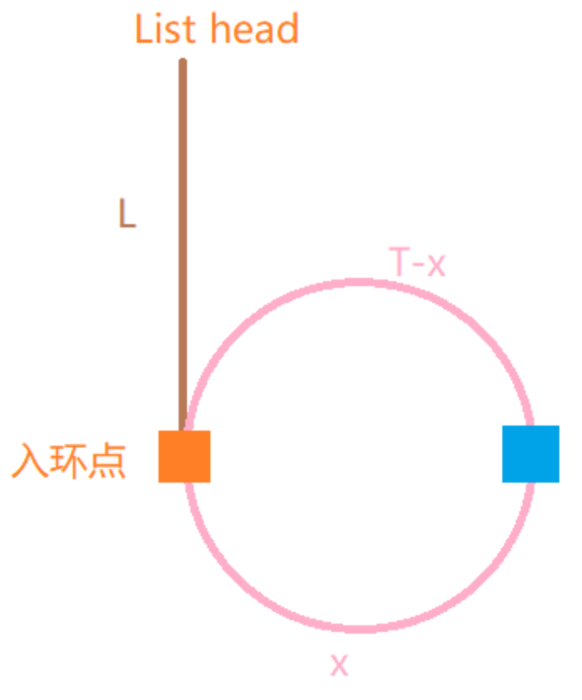
习题讲解6：判断单链表是否中心对称
判断单链表是否有环（2种方法）
判断单链表是否递增有序（递减有序）
判断两个单链表是否相交
如何快速定位单链表中倒数第K个结点
合并两个有序单链表
删除链表中重复结点
返回带环链表的入环结点（如果一个单链表有环，返回入环结点）

Slide 12
供参考：包括但不限于
重点关注
单链表（循环单链表，增删查改函数，
链表进行集合运算）
广义表的多种表达方式
（概念、计算广义表的表头 表尾）
栈和队列的进栈入栈操作（函数）
二叉树三种遍历方式
（两种遍历确定一棵二叉树）
二叉树（高度计算、线索化）
哈夫曼树、哈夫曼编码
时间复杂度、空间复杂度（给定算法计算）
后续重点关注
图的邻接矩阵、邻接表
Prim算法
Dijkstra算法
冒泡排序、快速排序、拓扑排序、归并排序、希尔排序等
二叉排序树、平衡二叉搜索树（AVL树）（查找成功的平均查找长度）
哈希表（构成要素、优缺点）
堆（存储表示、构建堆的过程）
等....

Slide 13
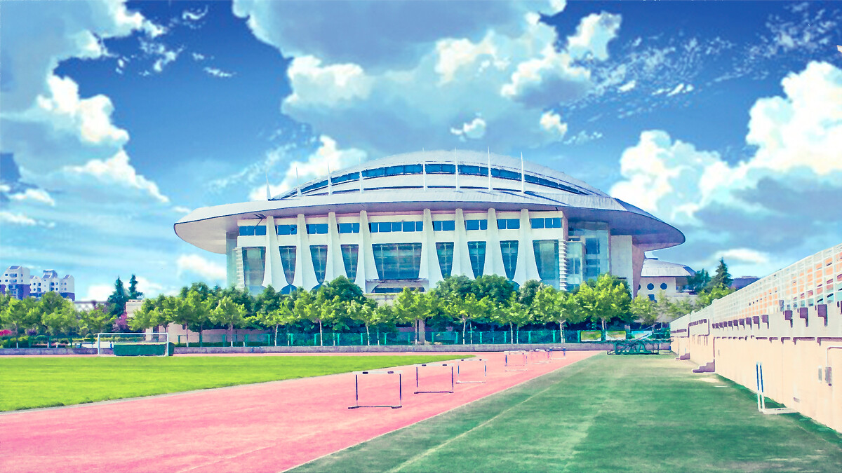
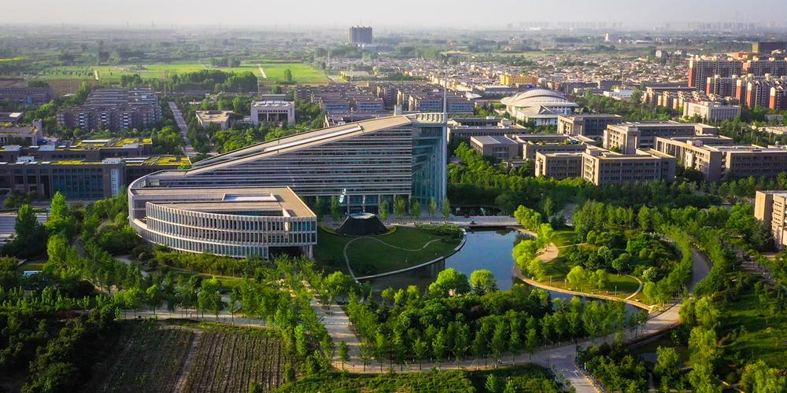
祝愿同学们：
在大学期间，结交“两馆”: 体育馆和图书馆。
到体育馆锻炼身体，强健体魄；
去图书馆博览群书，增长才干。
Start Here，Make a Difference. 从这里开始，不一样的精彩。
Notes:
专业知识
综合素质
国际视野
社会责任

Slide 14

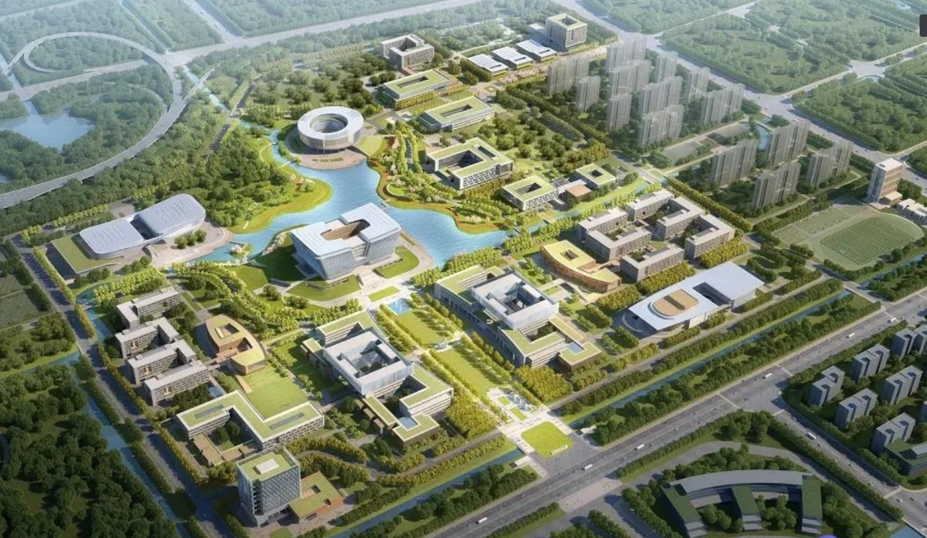
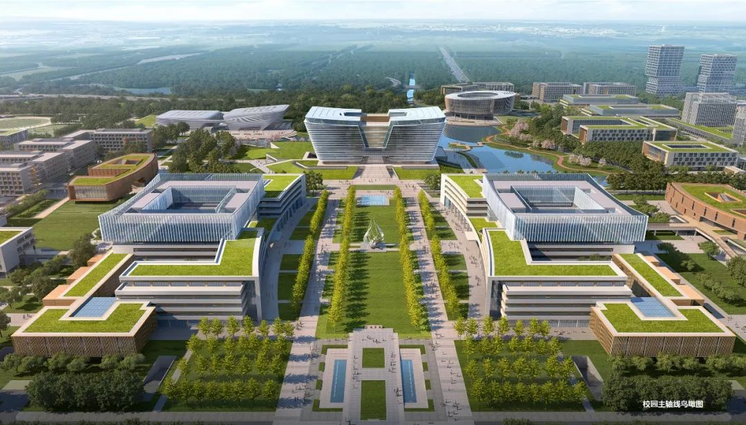
谢谢大家！
祝同学们学业进步，
逢考必过，逢考必优！
Notes:
Thanks for your attentions.

